Slide 1
«Умный дом»
Будущее или реальность

Slide 2
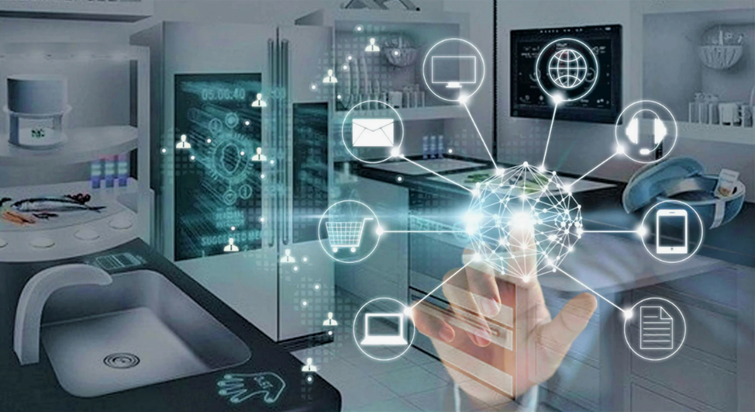
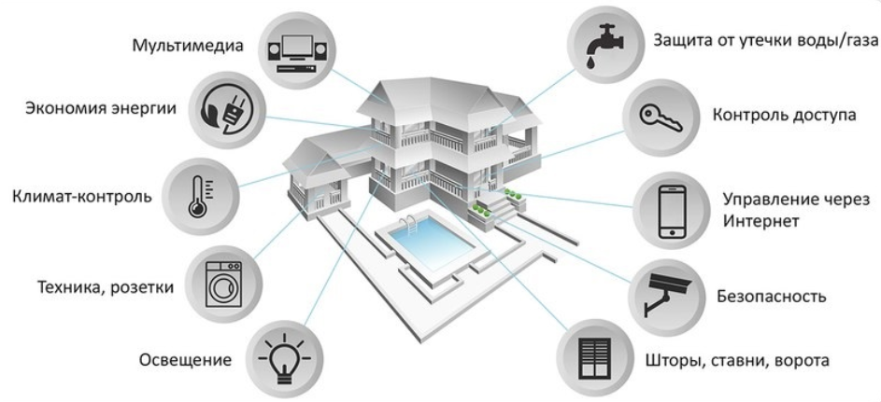
ДОМ, в котором установлены различные сетевые устройства и системы.
Эти системы позволяют контролировать и управлять различными аспектами дома, включая освещение, отопление, кондиционирование воздуха, безопасность, аудио – видеосистемами, а также домашними электроприборами.

Slide 3
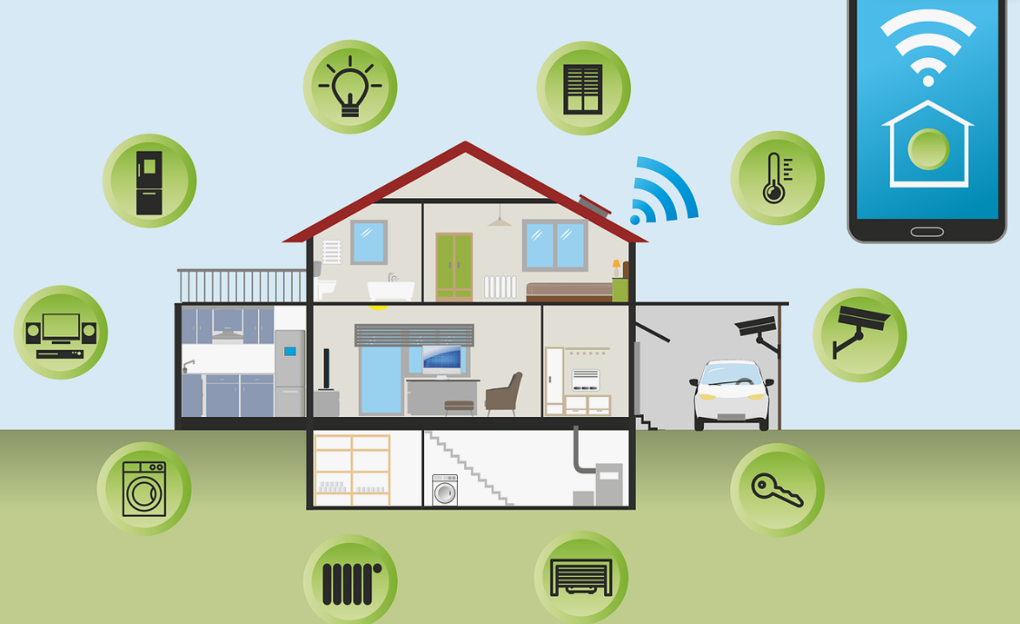
Классический
«умный» дом
набор гаджетов, которые автоматизируют те или иные действия в доме.
Простой пример — включение и выключение света в определенное время.
Сложный — активация камеры безопасности при открытии входной двери.
Совсем сложный — включение и выключение обогревателя и управление окнами и шторами при достижении определенной температуры.

Slide 4
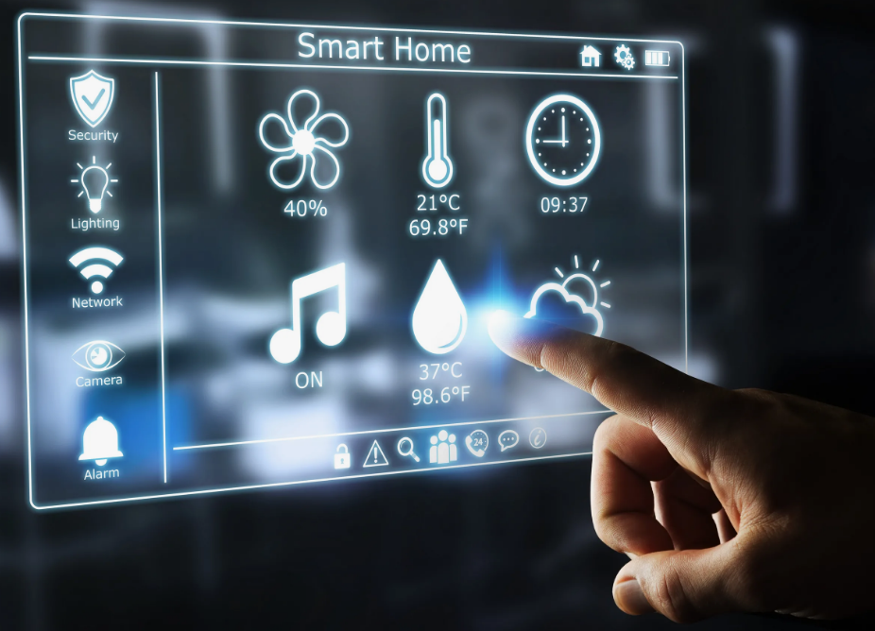
Предистория
О такой технологии можно было прочесть в знаменитом рассказе Р. Брэдбери «Будет ласковый дождь», а в фильмах о Тони Старке (Железном человеке) искусственный интеллект одинаково хорошо управляется и с домашними делами, и с управлением боевым скафандром.
В последние годы технология Smart Home, что в переводе с английского означает «умный дом», постепенно становится реальностью. Уже сейчас можно купить устройства, способные сделать обычный дом намного «умнее».

Slide 5
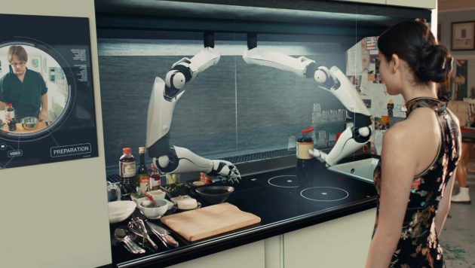
Будущее
Технология Smart Home представляет собой лишь высокий уровень автоматизации.
Идеальный «умный дом» должен работать без вмешательства человека, предугадывая его желания и при необходимости интересуясь у хозяина, какой вариант дальнейших действий предпочесть. Например: приготовить ли ему обед к определенному времени или добавить в комнату прохлады в жаркий день.
Современные технологии пока такого уровня развития не достигли. Однако многое, что раньше было фантастикой, сегодня воплощается в реальность в виде концептов.

Slide 6
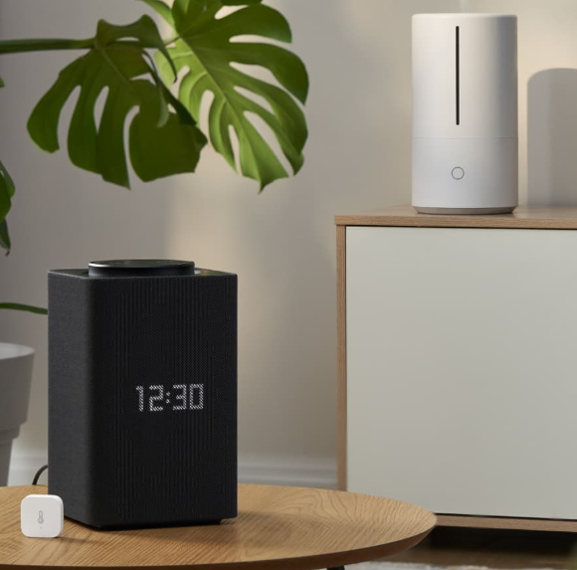
Пример - Умный дом Яндекса с Алисой
В умном доме работают устройства Яндекса
Легко объединяйте их между собой — и они будут выполнять десятки разных задач и сценариев

